Slide 1
基于SparkStreaming与Kafka的流处理demo
演示者
Michael李明

Slide 2
简介
本demo主要目的是演示如何基于SparkStreaming准实时消费kafka中的数据；
为了配合演示需要，笔者虚构了一个场景：假设某公司的物联网平台在源源不断发送终端信号到KAFKA集群中，我们需要基于用户的设定，从收到的终端信号中过滤特定的信号，以对发出这些信号的物理终端作出及时的响应。
同时，收到的所有信号和过滤的信号，都需要保存起来以备日后分析，保存的格式可选JSON,Parquet或普通的文本文件，考虑到日后分析处理的需要，文件保存时需要分区

Slide 3
大纲
Task0：搭建相关集群以备演示需要
需要搭建Hadoop,Spark,Hive,Kafka和Zookeeper集群
Task1：模拟生成设备信号数据并发送到KAFKA集群中
需要确保来自同一个终端的信号数据会被存放到同一个partition中
需要存放信号生成时的timestamp
Task2：使用SparkStreaming准实时消费KAFKA集群中的设备信号数据
需要根据用户设定，过滤特定信号；
需要把所有接受的信号和过滤的信号存放到分区文件中，格式可选JSON，Parquet或普通文本文件，或hive表中

Slide 4
TASK 0：搭建相关集群以备演示需要
需要搭建Hadoop,Spark,Hive,Kafka和Zookeeper集群
经与青云客服人员确认，青云平台上提供的SparkMR是基于spark 2.2.0和Hadoop 2.7.3；Kafka是基于1.0.0的。
笔者手头已经有了Hadoop和Spark集群，Hadoop刚好是2.7.3的，所以不需要重新搭建Hadoop集群；

Slide 5
TASK 0：搭建相关集群以备演示需要
笔者手头也有Spark集群，是基于2.1.1的，由于2.1.1和2.2.0在对Kafka的使用上没有太大差异（经查阅官方文档，都支持Kafka0.10.0或更高的版本，都支持new Kafka Consumer API),由于时间有限，笔者决定就是用手头的2.1.1的Spark集群
Spark和Hive整合时，可以使用spark on hive模式，这时spark作为计算引擎，把表数据存储到hdfs上，而把表的元数据存储到hive的metastore比如Mysql中，此时不需要搭建hive 集群，只需要配置好spark使用hive即可

Slide 6
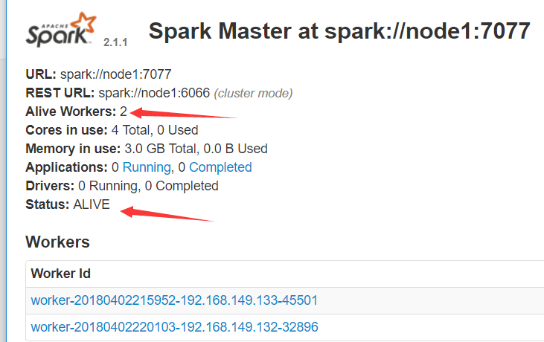
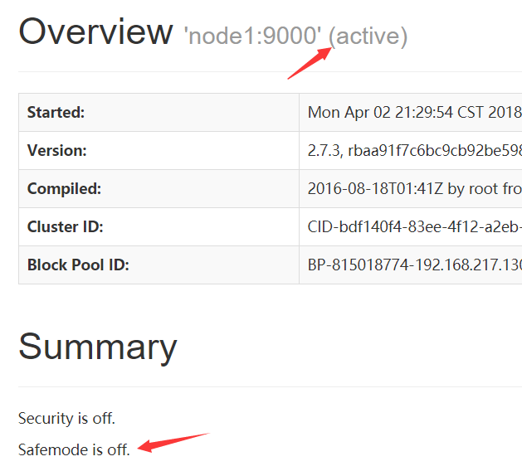
Task0：搭建相关集群以备演示需要
启动Hadoop和Spark集群，验证其可以正常工作
截图：

Slide 7
Task0：搭建相关集群以备演示需要
搭建1.0.0版本Kafka和Zookeeper集群
Kafka本身自带了Zookeeper,出于简单，笔者没有另行下载Zookeeper
官网下载Kafka并解压配置，拷贝到另外2台节点
关键代码如下：
解压：tar –xvf kafka_2.11-1.0.0.tgz
添加用户：useradd kafka/passwd kafka
更改属组：chown kafka:kafka –R /usr/local/kafka
免密码配置：
ssh-keygen -t rsa
ssh-copy-id -i ~/.ssh/id_rsa.pub kafka@node1
scp -r /usr/local/kafka node2:/usr/local/kafka
环境变量配置：
vim /etc/profile:
export KAFKA_HOME=/usr/local/kafka
export PATH=$PATH:$KAFKA_HOME/bin
source /etc/profile
拷贝到另外节点：scp /etc/profile node2:/etc/profile

Slide 8
Task0：搭建相关集群以备演示需要
更改Zookeeper的配置文件zookeeper.properties，添加/更改如下信息：
dataDir=/usr/local/kafka/zookeeper
dataLogDir=/usr/local/kafka/log/zookeeper
tickTime=2000
initLimit=10
syncLimit=5
server.1=node1:2888:3888
server.2=node2:2888:3888
server.3=node3:2888:3888
mkdir /usr/local/kafka/zookeeper
cd /usr/local/kafka/zookeeper
echo 1/2/3 > myid
启动zookeeper集群
/usr/local/kafka/bin/zookeeper-server-start.sh -daemon /usr/local/kafka/config/zookeeper.properties
验证zookeeper集群
ps -ef|grep zookeeper
netstat -apn -t:to check 2181

Slide 9
Task0：搭建相关集群以备演示需要
更改Kafka的配置文件 /usr/local/kafka/config/server.properties,添加/更改如下信息：
log.dirs=/usr/local/kafka/log/kafka
broker.id=1/2/3
启动Kafka集群
/usr/local/kafka/bin/kafka-server-start.sh -daemon /usr/local/kafka/config/server.properties
验证Kafka集群
ps -ef|grep kafka
netstat -apn -t: to check 9092
kafka-topics.sh -list --zookeeper node1:2181,node2:2181

Slide 10
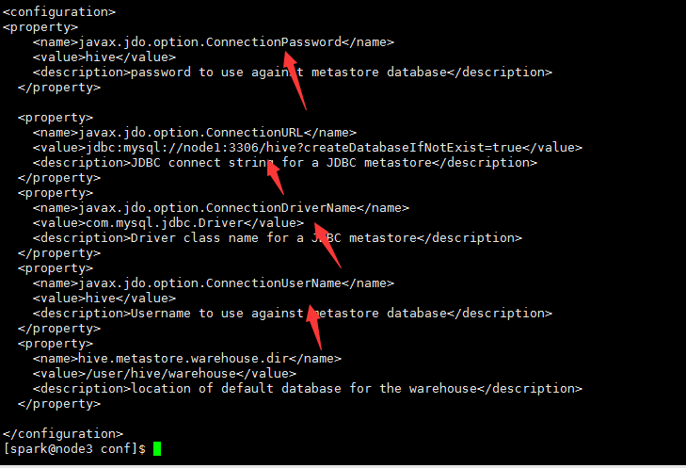
Task0小结：搭建相关集群以备演示需要
没遇到太多问题，只有一些小细节：
配置spark on hive时，需要在$SPARK_HOME/conf/下配置hive-site.xml,该文件需要配置如何读取存储在元数据库比如mysql中的元数据信息；该文件中不需要配置hive.metastore.uris，此时spark自己会提供thriftserver服务，替代了hive的元数据服务hive ThriftServer2;

Slide 11
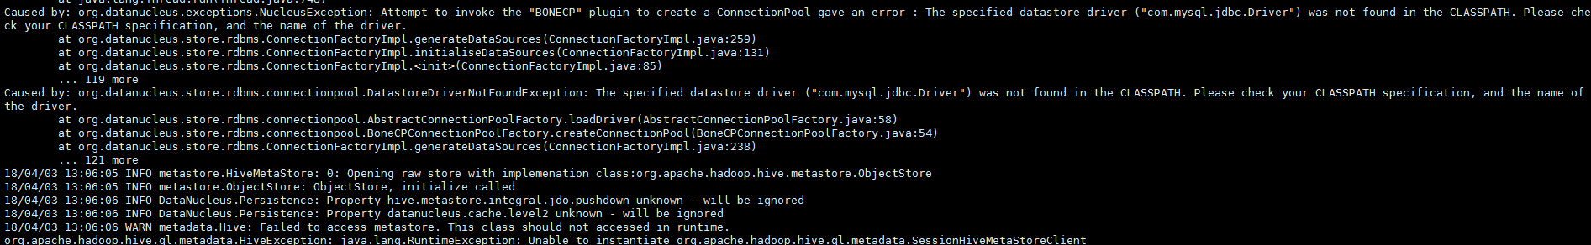
Task0小结：搭建相关集群以备演示需要
没遇到太多问题，只有一些小细节：
配置spark on hive时，由于配置了spark自己提供元数据服务thriftserver，所以spark需要访问mysql, 所以需要把Mysql的驱动放到$SPARK_HOME/jars下,否则在提交spark程序时会报如下错误:

Slide 12
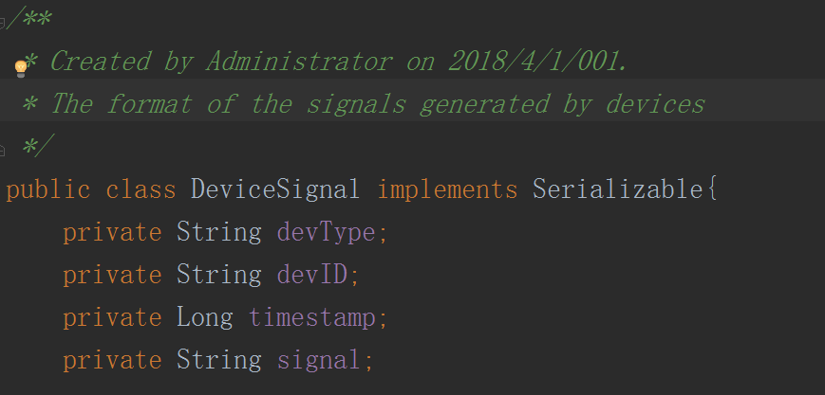
Task1目标：模拟生成设备信号数据并发送到KAFKA集群中
需要确保来自同一个终端的信号数据会被存放到同一个partition中
需要存放信号生成的timestamp
笔者模拟设计的终端信号数据如下:
包括终端类型，终端id
包括终端发送信号时的时间戳
包括终端发送的信号

Slide 13
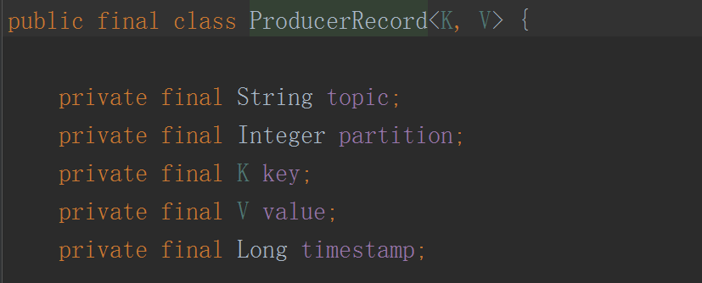
Task1：模拟生成设备信号数据并发送到KAFKA集群中
经查阅kafka官方文档和源码，在0.9.0后，Kafka的ProducerRecord的格式就包括了timestamp栏位，可以使用它来存储终端信号生成时的时间戳
没有手动指定partition时，如果有key，kafka会根据key的hash来决定数据存放到哪个partition；如果没有key，会round robin存放到partition中
综合以上考量，笔者决定按照以下格式把信号数据编码存放到KAFKA的topic中:
将终端类型：DevType和终端id：DevID编码到key中，通过合适的特殊符号比如#隔开
将信号发送的时间戳存放到ProducerRecord的timestamp中
将终端的信号存放到value中

Slide 14
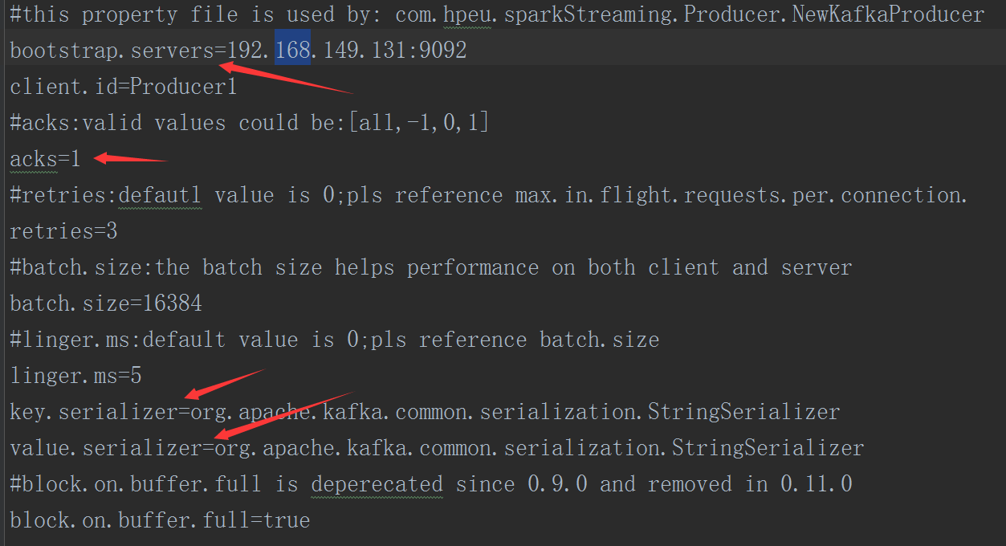
Task1：模拟生成设备信号数据并发送到KAFKA集群中
具体的代码实现：通过一个beans类描述设备信号com.hpeu.sparkStreaming.beans.DeviceSignal
通过类com.hpeu.sparkStreaming.Producer.NewKafkaProducer来生成ProducerRecord并发送到kafka中
用户可以通过命令参数配置发送到哪个topic
用户可以通过命令参数配置是同步模式发送数据还是异步模式发送数据
具体的KAFKA配置信息通过配置文件读取
右图是笔者使用的配置信息

Slide 15
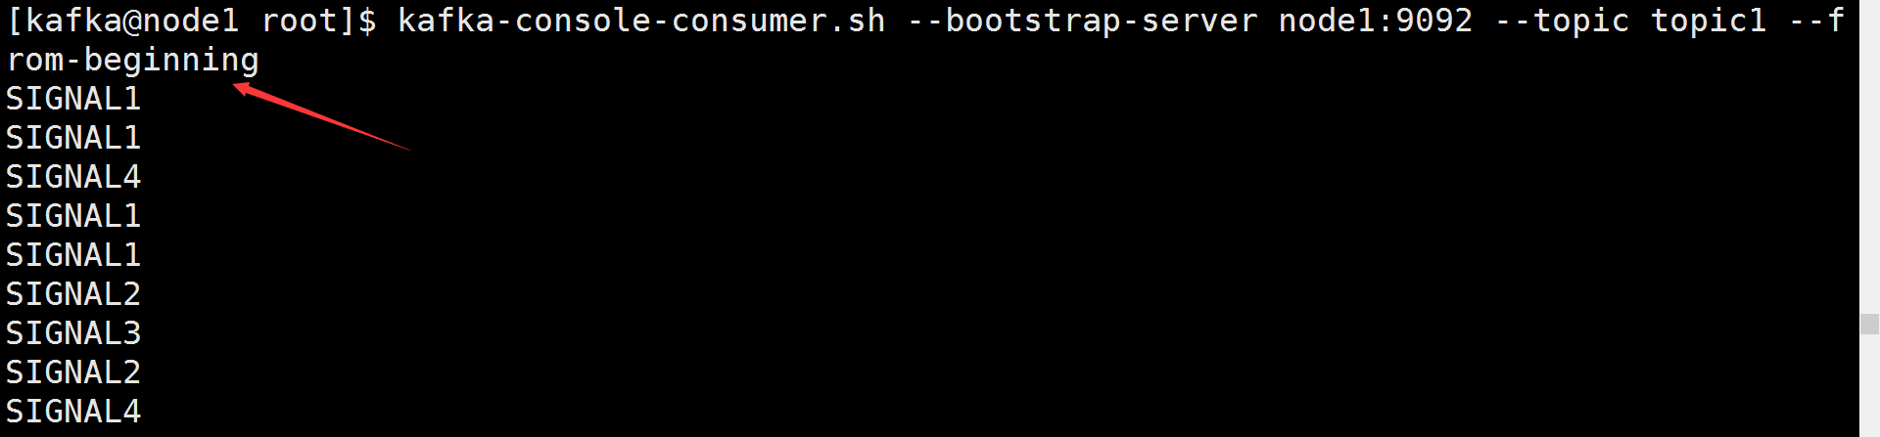
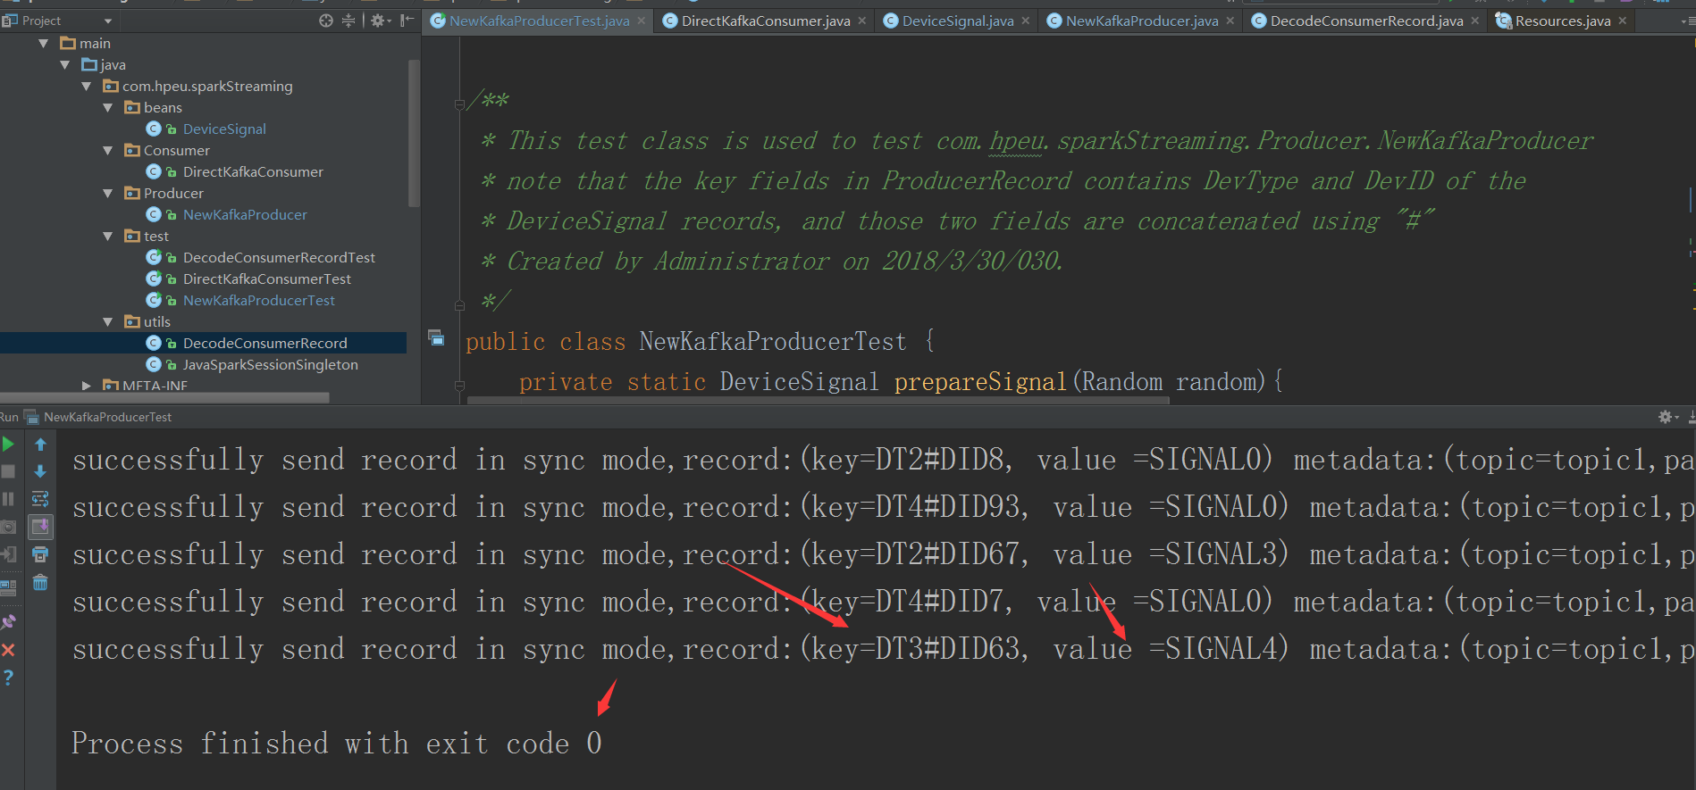
Task1测试结果：模拟生成设备信号数据并发送到KAFKA集群中
生成设备信号数据并发送到kafka集群中
IDEA工具中直接运行程序，运行成功的截图如右边所示
发送到kafka集群中的数据，可以通过kafka-console-consumer.sh从终端成功消费到，如右图所示
注意：我们把设备类型和设备id编码到了key中，value中只存放了具体的信号数据，这样可以减小数据的体积
也可以打成jar包上传到linux上，在命令行通过以下语句提交程序：
java -cp ./sparkStreamingDemo-1.0-SNAPSHOT-jar-with-dependencies.jar com.hpeu.sparkStreaming.test.NewKafkaProducerTest topic1

Slide 16
Task1小结：模拟生成设备信号数据并发送到KAFKA集群中
由于最终sparkStreaming程序可以选择把信号数据存储为文本文件，所以需要override该设备信号类的toString()方法
这个任务本身并不复杂，但是笔者还是在两个小问题上花费了不少时间
使用类com.google.common.io.Resources的getResource(String resourceName)方法获得url，并调用该url的openStream()获得输入流读取配置文件信息时，一直读取不到配置信息。经查阅源码和调试发现，该方法或得的类加载器ClassLoader可能并不是你的类的加载器。解决方法：InputStream propsStream = Thread.currentThread().getContextClassLoader().getResourceAsStream("producer.props");

Slide 17
Task1小结：模拟生成设备信号数据并发送到KAFKA集群中
由于最终sparkStreaming程序可以选择把信号数据存储为文本文件，所以需要override该设备信号类的toString()方法
这个任务本身并不复杂，但是笔者还是在两个小问题上花费了不少时间
在把终端类型：DevType和终端id：DevID编码到key中时，笔者开始选用的拼接用的特殊符号是‘|’而不是‘#‘，但是在后续解码时使用了java.util.regex.Pattern，而该类会把’|’匹配任意字符，造成解码错误；后来切换为使用#,问题成功解决。

Slide 18
Task2目标：使用SparkStreaming准实时消费KAFKA集群中的设备信号数据
需要根据用户设定，过滤特定信号；
需要把所有接受的信号和过滤的信号存放到分区文件中，存放格式可选JSON，Parquet或普通文本文件,或Hive表中

Slide 19
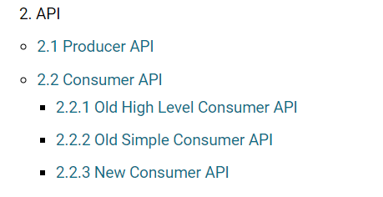
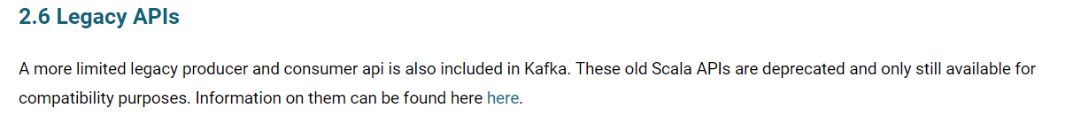
Task2：使用SparkStreaming准实时消费KAFKA集群中的设备信号数据
笔者翻阅spark和kafka的官方文档，证实了自己的观点：kafka从0.9.0推出了新的基于java的new clients API后，原来的基于scala的high level consumer API和simple consumer API就慢慢淡出了，在新的1.1.0中直接把旧的api称为了legacy APIs；

Slide 20
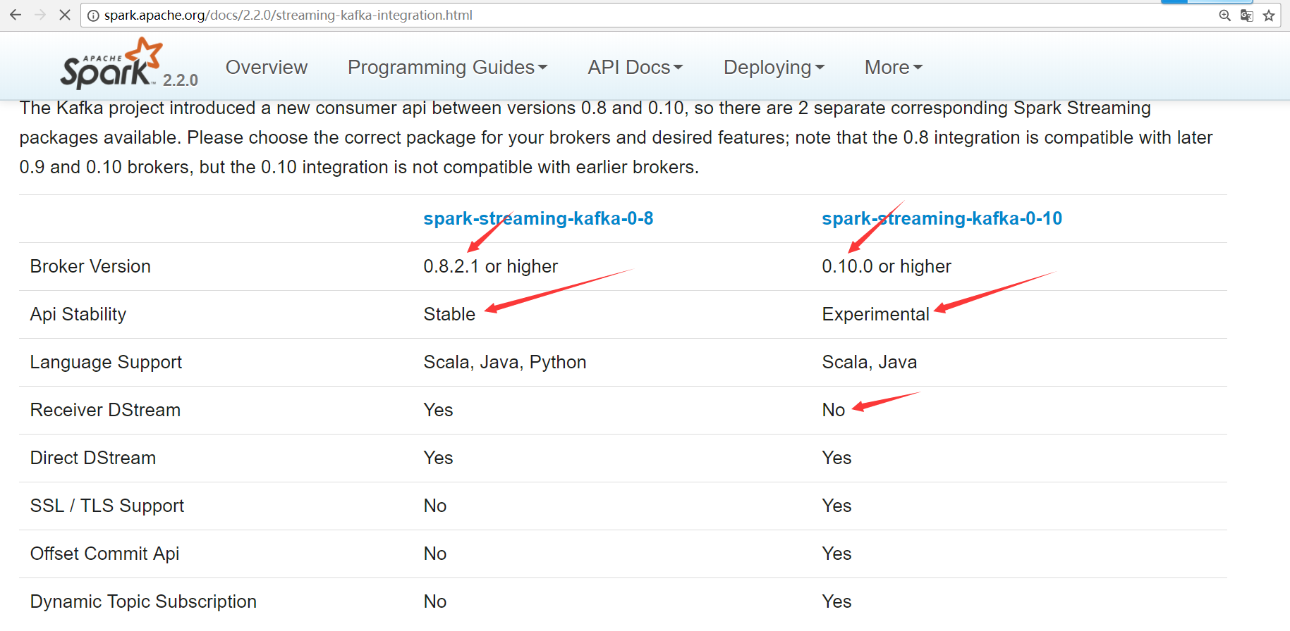
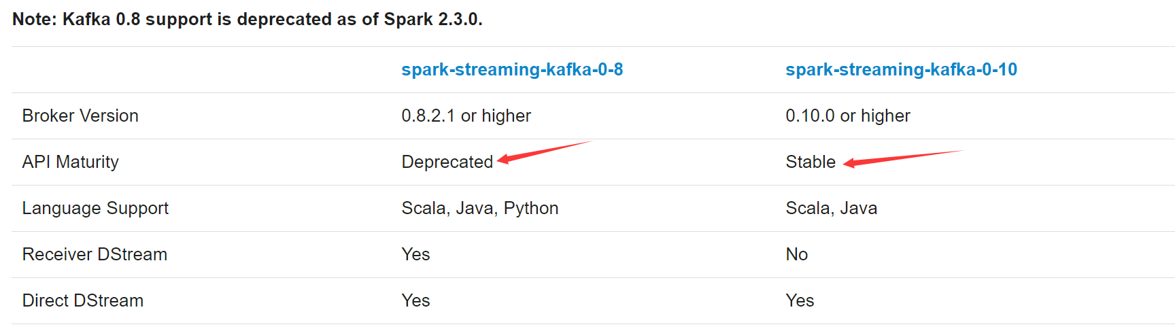
Task2：使用SparkStreaming准实时消费KAFKA集群中的设备信号数据
在spark2.2.0中，访问KAFKA数据源提供了两个API:spark-streaming-kafka-0-8和spark-streaming-kafka-0-10,对于我们使用的1.0.0版本的kafka，两个API都可以；
但是在spark2.3.0中，spark-streaming-kafka-0-8被标记为deprecated。
所以为了顺应技术发展趋势，也为了尝鲜，笔者决定使用spark-streaming-kafka-0-10.

Slide 21
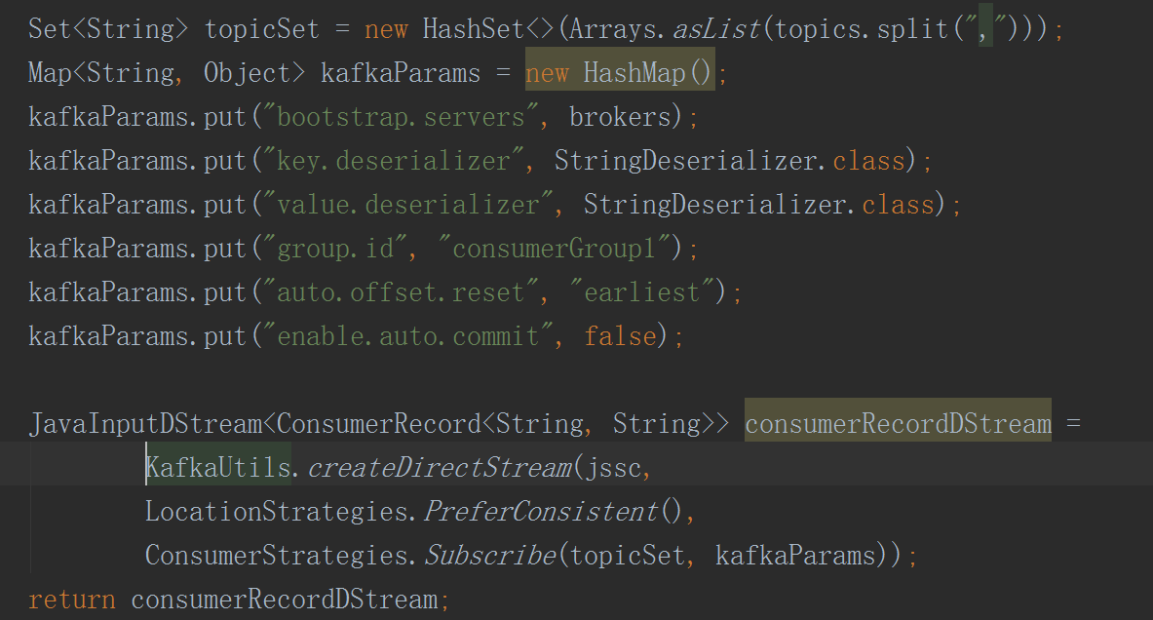
Task2：使用SparkStreaming准实时消费KAFKA集群中的设备信号数据
我们使用的spark-streaming-kafka-0-10，通过类org.apache.spark.streaming.kafka010.KafkaUtils封装了对kafka中消息的消费
该类并不是基于receiver模式读取kafka中的数据，而是direct模式，该模式提供了kafka中topic的partition和最终生成的spark rdd中的partition的1：1对应关系
获得InputDStream的代码如右所示
详情参看类com.hpeu.sparkStreaming.Consumer.DirectKafkaConsumer的代码

Slide 22
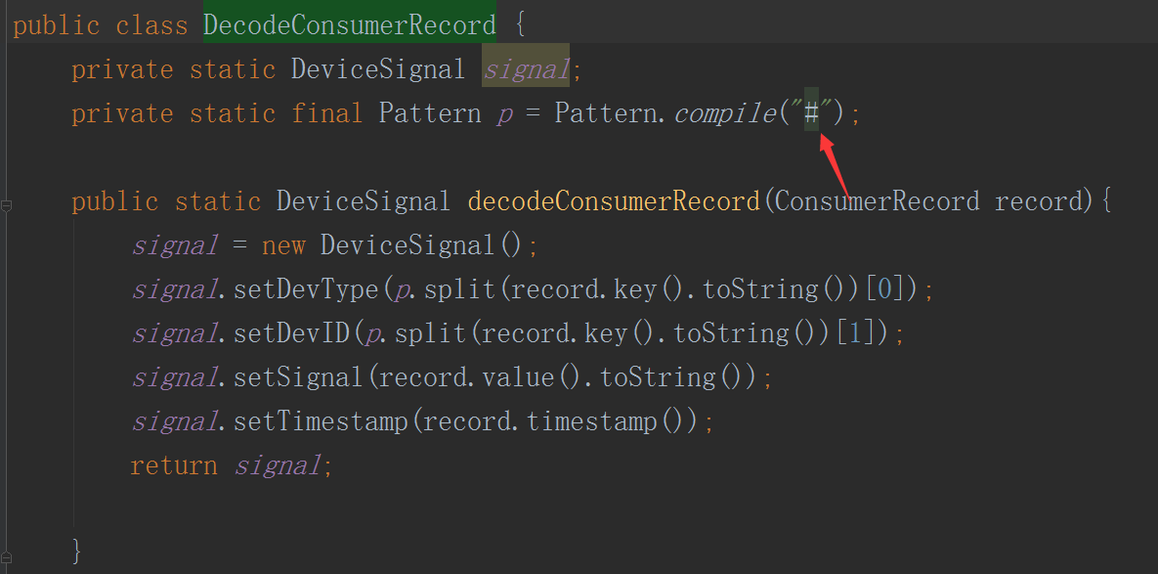
Task2：使用SparkStreaming准实时消费KAFKA集群中的设备信号数据
获得的InputDStream中，数据的类型是ConsumerRecord，通过它我们可以获得kafka数据的key,value,timestamp,offset等信息
我们需要通过解码，从ConsumerRecord 解析出DeviceSignal
为此我编写了一个解码工具类
com.hpeu.sparkStreaming.utils.DecodeConsumerRecord，其代码如右边所示
需要注意编码和解码时的分割符要对应

Slide 23
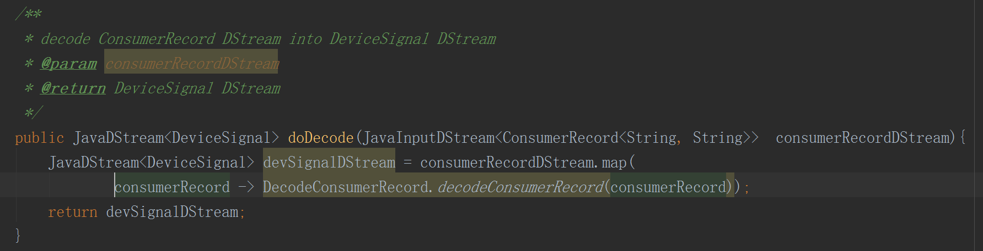
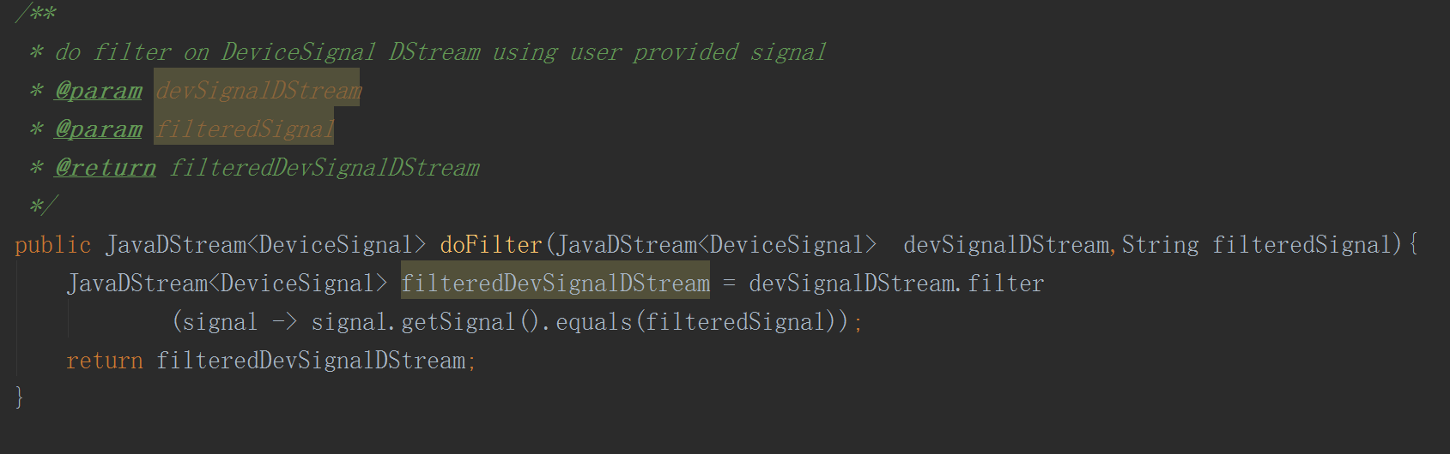
Task2：使用SparkStreaming准实时消费KAFKA集群中的设备信号数据
通过编写的工具类，把数据类型是ConsumerRecord 的InputDStream中的数据，解码为数据类型为DeviceSignal 的JavaDStream该方法代码如右所示
解码为DeviceSignal后，就可以直接基于用户的设定，过滤信号为用户指定的信号的记录了

Slide 24
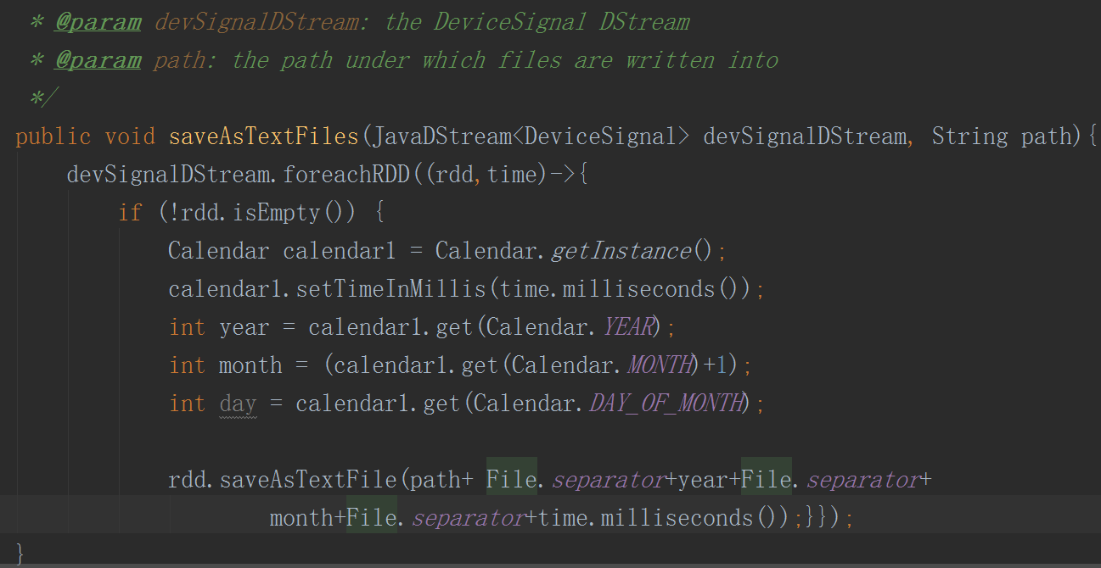
Task2：使用SparkStreaming准实时消费KAFKA集群中的设备信号数据
笔者在这里提供了1个方法，把非空的Dstream中DeviceSignal的数据保存为文本文件
为了能正确地保存为文本文件，需要override类 DeviceSignal的toString()方法
用户可以指定保存到什么目录下
在用户指定的目录下，新建了2层子目录，使用当前年份和月份作为子目录名
最终保存的文件名来自于当前时间戳

Slide 25
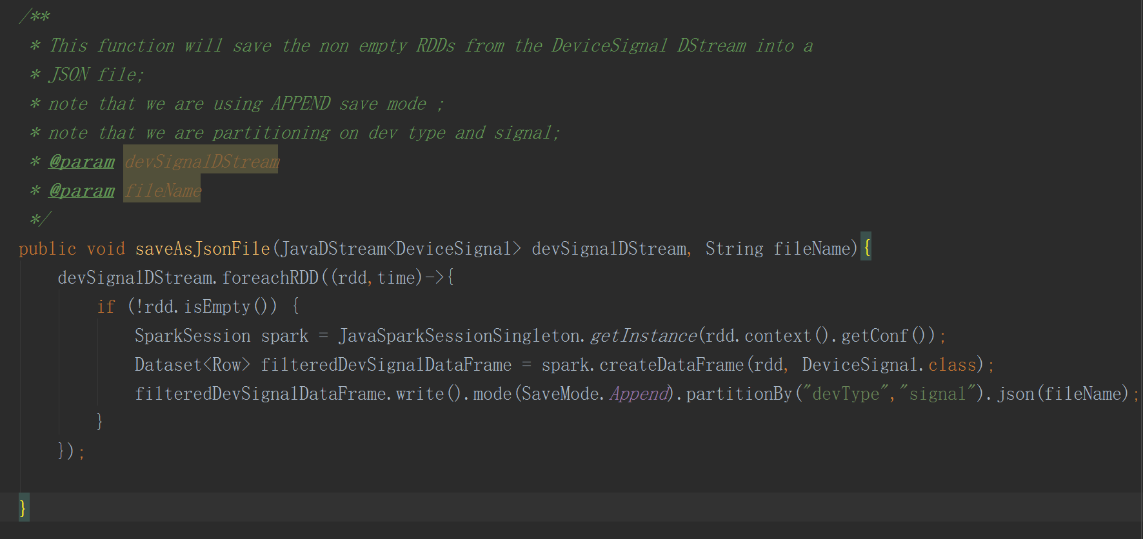
Task2：使用SparkStreaming准实时消费KAFKA集群中的设备信号数据
为了能够方便日后的分析，最好把数据保存为特定的格式，比如简单易懂的JSON，或列示存储的parquet
sparkSQL天然支持多种数据源，如csv, json,parquet，ORC,HIVE表，关系数据库等，而且可以方便地在多种格式间转换数据
sparkSQL可以指定save modes为追加，覆盖或报错等
sparkSQL支持对所有数据源的分区操作
sparkSQL底层使用了tengsten优化引擎，执行效率更高
基于以下这些特点，笔者决定在sparkStreaming中结合使用sparksql

Slide 26
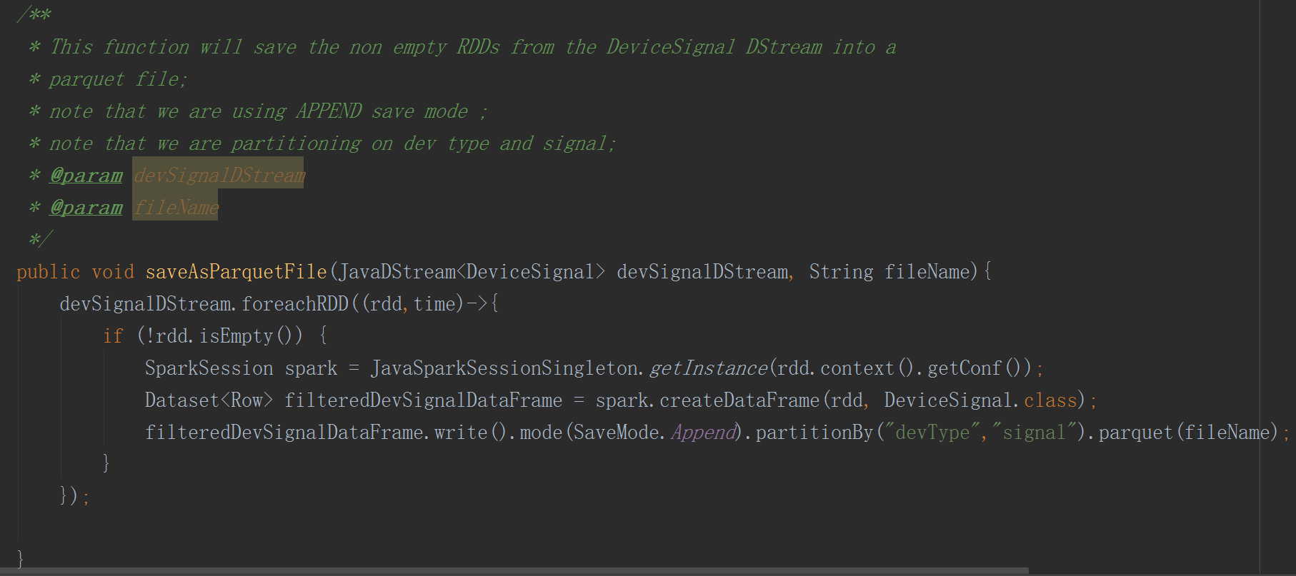
Task2：使用SparkStreaming准实时消费KAFKA集群中的设备信号数据
saveAsJsonFile和saveAsParquetFile分别把数据保存为JSON或parquet格式
用户可以指定保存路径
笔者在这里使用了“devType”和“signal”也就是设备类型和设备信号来进行分区
最终的数据是以追加的方式写到文件中，不会覆盖旧数据
追加写和分区存放，确保了数据可以长久保存而且方便日后分析检索

Slide 27
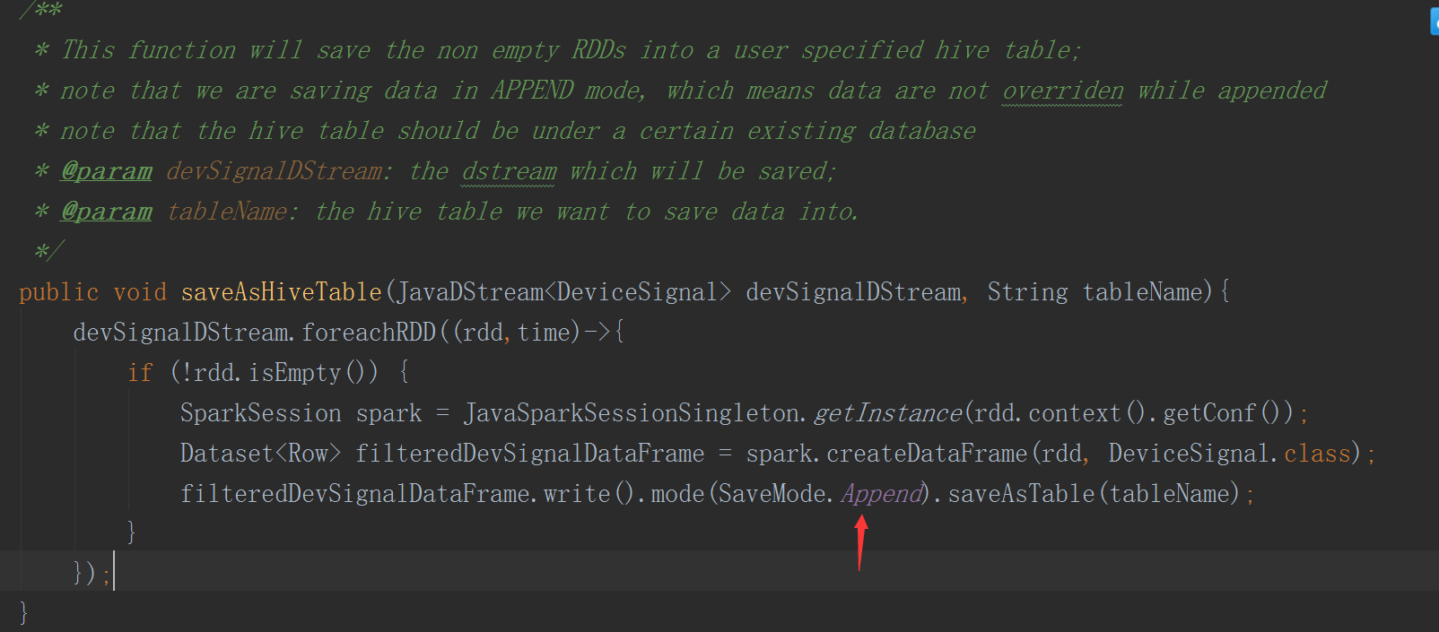
Task2：使用SparkStreaming准实时消费KAFKA集群中的设备信号数据
saveAsHiveTable把数据保存到hive表中
最终的数据是以追加的方式写到HIVE表中，不会覆盖旧数据
Hive表所在的数据库，需要是存在的一个数据库，否则会报错。

Slide 28
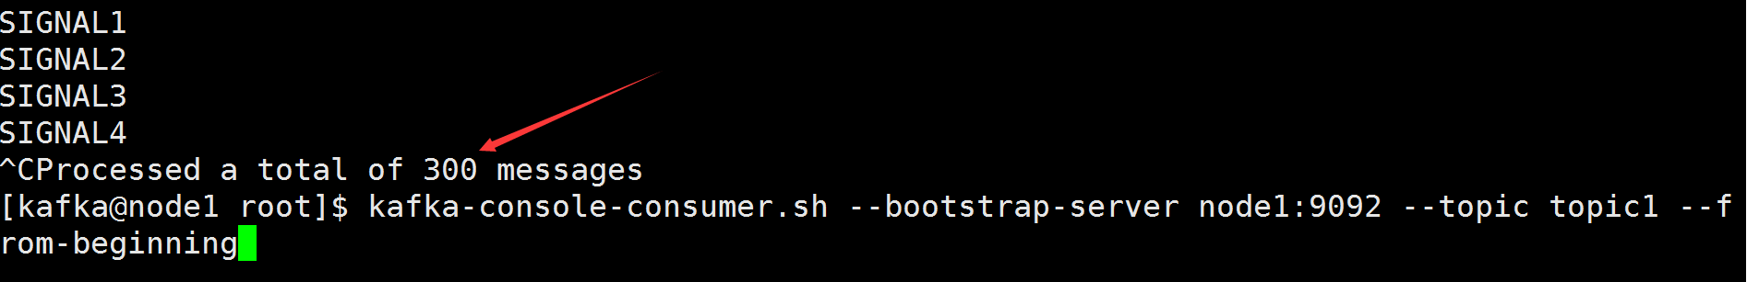
Task2测试结果：使用SparkStreaming准实时消费KAFKA集群中的设备信号数据
新建topic1:kafka-topics.sh --create --zookeeper localhost:2181 --topic topic1 --partitions 2 --replication-factor 1
使用com.hpeu.sparkStreaming.test.NewKafkaProducerTest随机生成300条数据发送到topic1中
使用kafka-console-consumer.sh --bootstrap-server node1:9092 --topic topic1 --from-beginning消费消息，可见确实有300条，且有些数据的信号是SIGNAL3

Slide 29
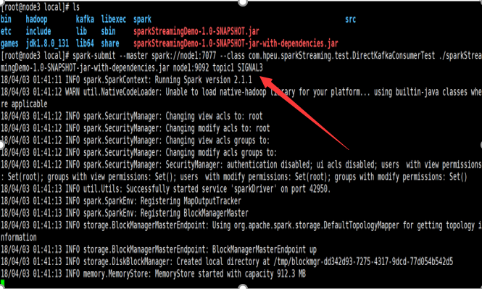
Task2测试结果：使用SparkStreaming准实时消费KAFKA集群中的设备信号数据
把项目打包，然后上传到linux上
通过以下命令提交运行程序，消费topic1中的数据，并把信号为SIGNAL3的记录筛选出来，保存到json文件和parquet文件中
spark-submit --master spark://node1:7077 --class com.hpeu.sparkStreaming.test.DirectKafkaConsumerTest ./sparkStreamingDemo-1.0-SNAPSHOT-jar-with-dependencies.jar node1:9092 topic1 SIGNAL3

Slide 30
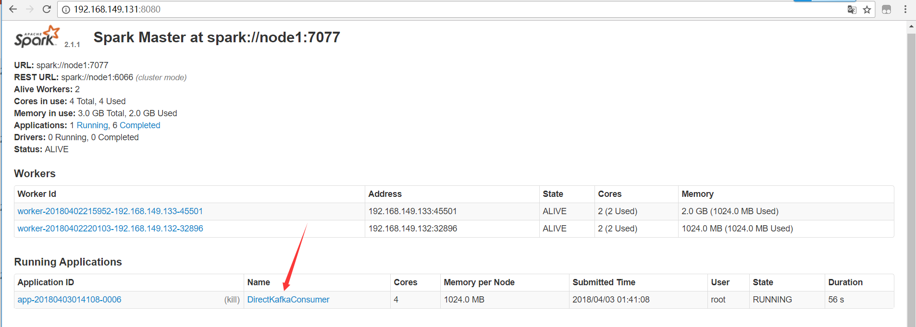
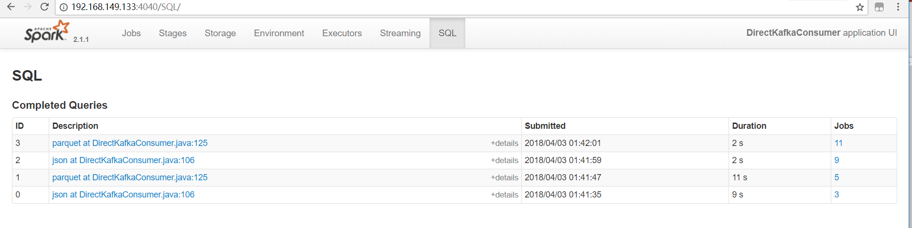
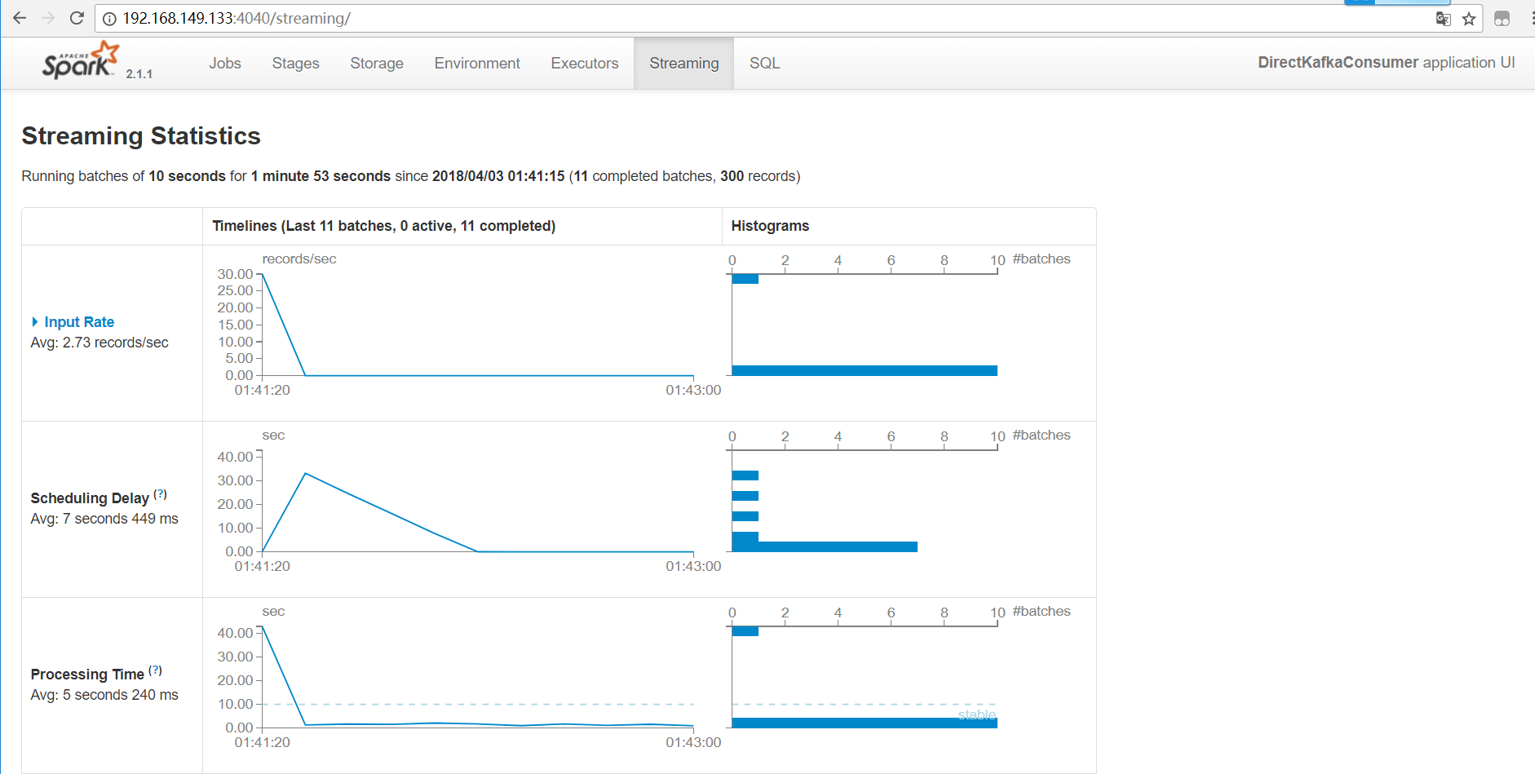
Task2测试结果：使用SparkStreaming准实时消费KAFKA集群中的设备信号数据
提交成功运行后,spark的webui可见该application,如图所示：

Slide 31
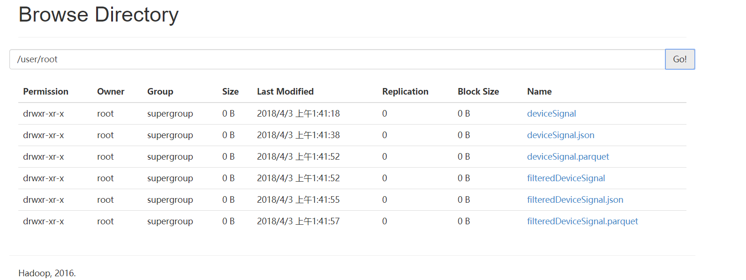
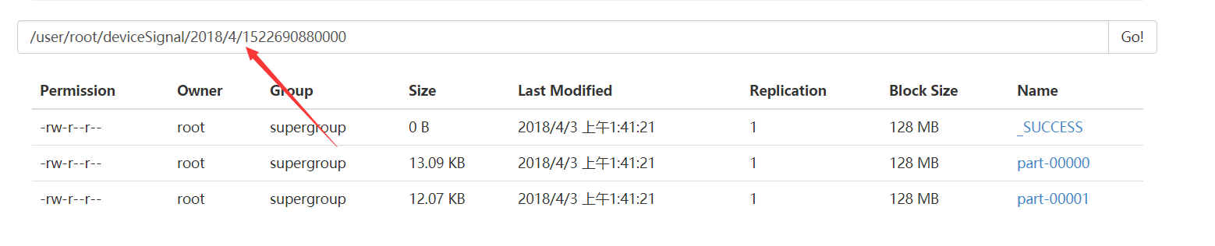
Task2测试结果：使用SparkStreaming准实时消费KAFKA集群中的设备信号数据
提交成功运行后,生成了6个文件，分别为文本格式，json格式和parquet格式；过滤前的文件有3个，过滤后的也有3个，如图所示：
文本格式的文件，保存在用户指定的目录下，且根据年份和月份新建了子目录，最终的文件是以时间戳命名的，如：/user/root/deviceSignal/2018/4/1522690880000

Slide 32
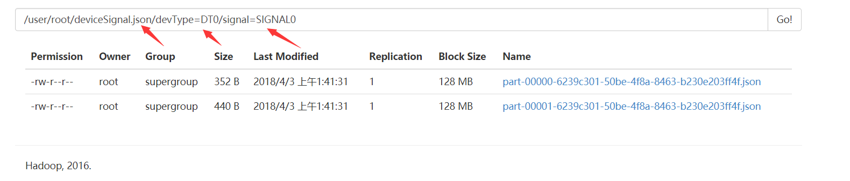
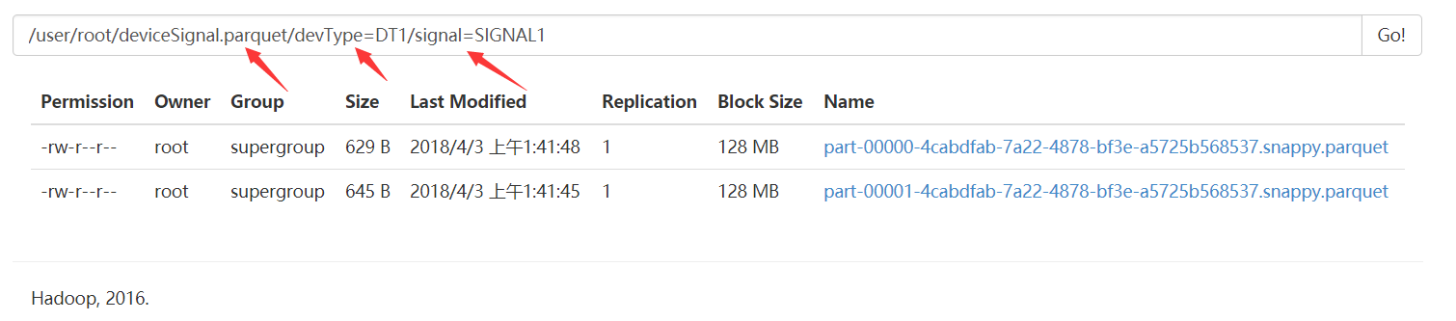
Task2测试结果：使用SparkStreaming准实时消费KAFKA集群中的设备信号数据
Json格式和parquest格式的文件，是通过追加的方式，把数据写到了同一个文件里；
Json格式和parquest格式的文件，都通过“devType“和”signal”进行了分区，文件名如：
user/root/deviceSignal.parquet/devType=DT1/signal=SIGNAL1
/user/root/filteredDeviceSignal.json/devType=DT3/signal=SIGNAL3

Slide 33
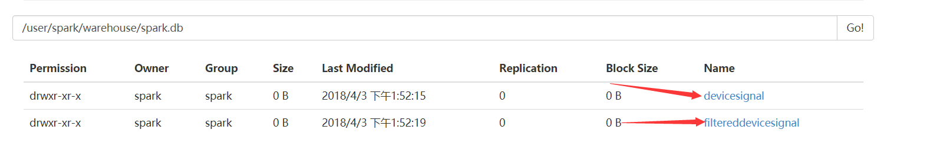
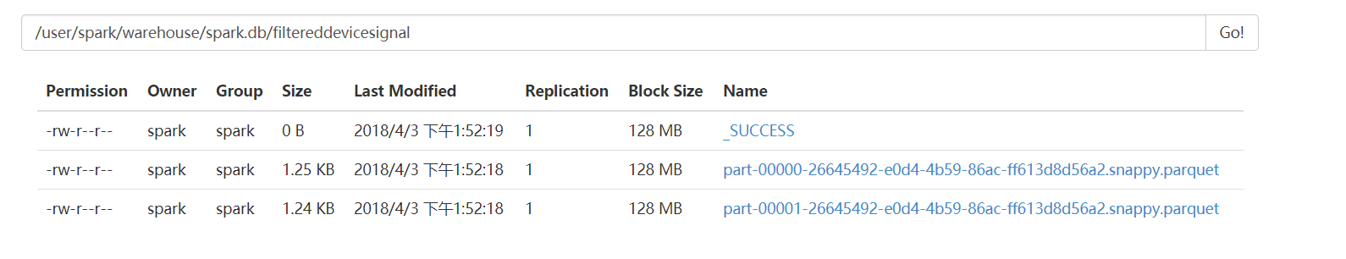
Task2测试结果：使用SparkStreaming准实时消费KAFKA集群中的设备信号数据
数据被写到了一个指定的Hive表中；
该HIVE表事前不存在的话，会被创建；存在的话，数据会被追加写进去；
该HIVE表需要存放到一个事前存在的数据库中；
HIVE表数据默认的格式是parquest格式的；
Hive表数据存放在HDFS中，路径是通过参数“spark.sql.warehouse.dir”指定的

Slide 34
Task2测试结果：使用SparkStreaming准实时消费KAFKA集群中的设备信号数据
笔者编写了一个测试类com.hpeu.sparkStreaming.test.ReadSparkStreamingSavedFiles ，可以读取Json格式和parquest格式的指定文件，然后显示其schema，打印记录条数，和具体记录，可以使用它来查看SparkStreaming生成的数据，以验证我们程序逻辑的正确性；
也可以通过spark-shell，手动读取json和parquest文件，通过查看其schema，打印记录条数，和具体记录，来验证我们SparkStreaming程序逻辑的正确性

Slide 35
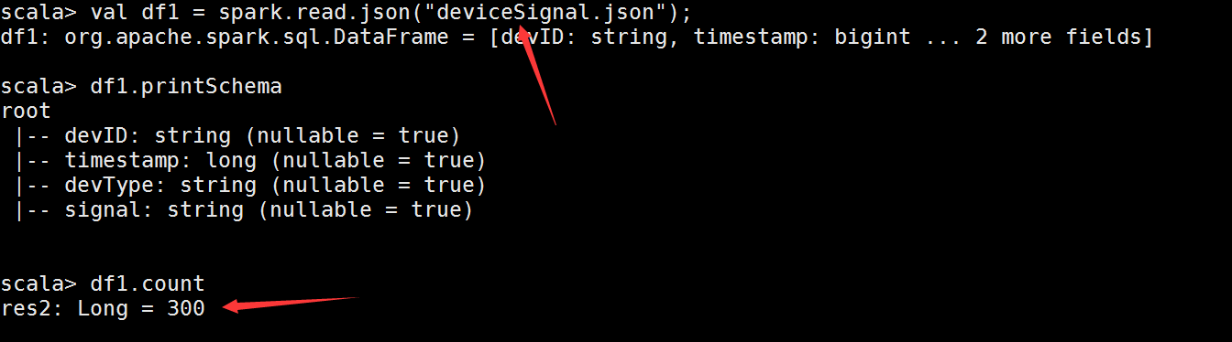
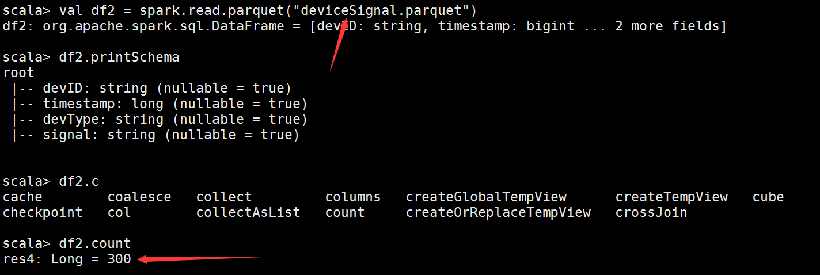
Task2测试结果：使用SparkStreaming准实时消费KAFKA集群中的设备信号数据
我们这里通过spark-shell，手动读取保存了原始数据的json和parquest文件，可见其schema能被正确识别；记录条数跟预期的也是一样的，都是300条。

Slide 36
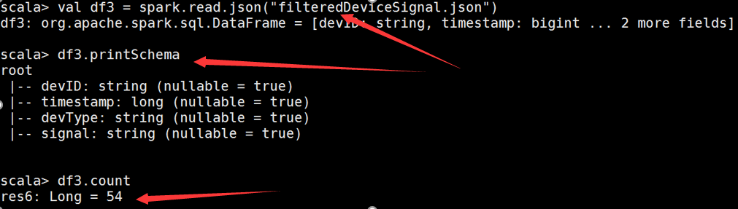
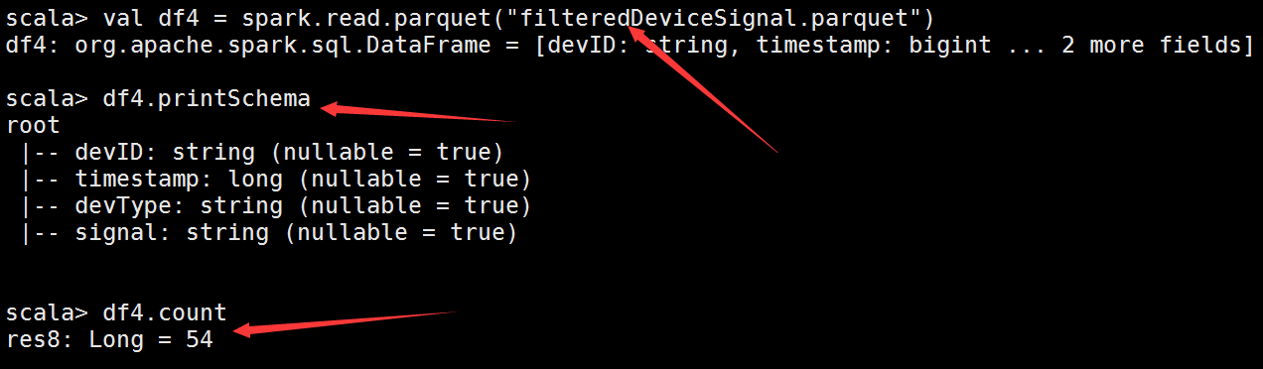
Task2测试结果：使用SparkStreaming准实时消费KAFKA集群中的设备信号数据
我们这里通过spark-shell，手动读取过滤后的数据的json和parquest文件，可见其schema能被正确识别；记录条数也都一致，都是跟预期的也是一样的，都是54条。

Slide 37
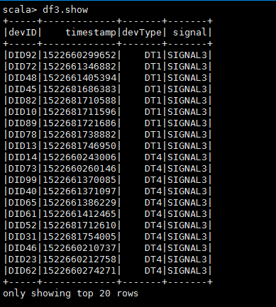
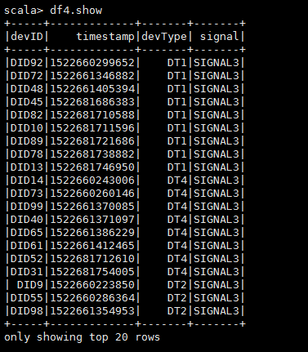
Task2测试结果：使用SparkStreaming准实时消费KAFKA集群中的设备信号数据
我们这里通过spark-shell，手动读取过滤后的数据的json和parquest文件，显示其内容可见，过滤出来的确实是用户指定的信号为SIGNAL3的数据，程序逻辑性正确。

Slide 38
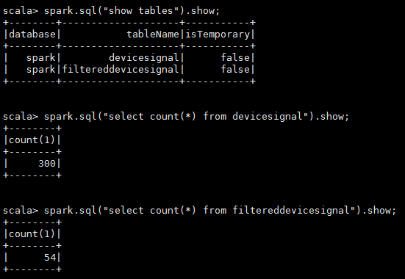
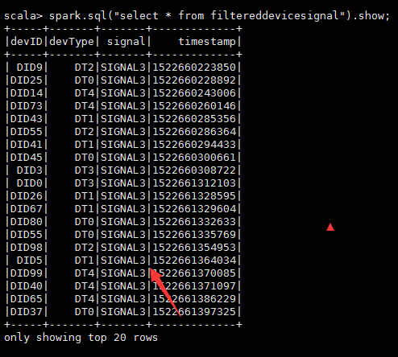
Task2测试结果：使用SparkStreaming准实时消费KAFKA集群中的设备信号数据
存放到hive表中的数据，可以通过spark-sql，spark-shell等工具，查看其内容；也可以通过hive的客户端如beeline等查看器内容。
如右图可见，过滤的记录条数是54条，与预期一致；过滤的记录的信号也都是预期的SIGNAL3，与预期一致。

Slide 39
Task2小结：使用SparkStreaming准实时消费KAFKA集群中的设备信号数据
至此，我们完成了使用SparkStreaming准实时消费Kafka中的数据，进行特定的处理，并以特定的格式保存到外部数据源中。
整个程序的编写不难，就是有些细节要注意：
比如如何从Dstream中获取到sparkSession从而进行sparkSql操作；
还有就是数据保存到指定的HIVE表中时，保存的位置是通过spark.sql.warehouse.dir而不是hive-site.xml 中的hive.metastore.warehouse.dir指定

Slide 40
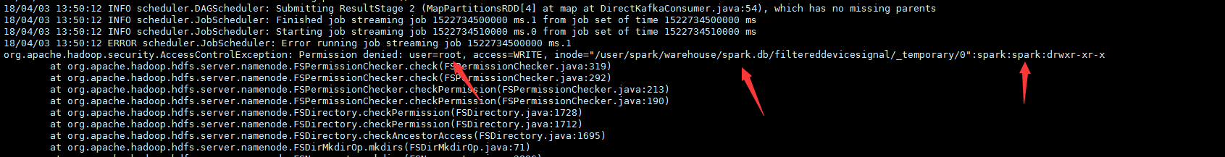
Task2小结：使用SparkStreaming准实时消费KAFKA集群中的设备信号数据
整个程序的编写不难，就是有些细节要注意：
提交sparkStreaming的用户，需要有对spark.sql.warehouse.dir指定的目录的写权限，否则会报错；
Hive表会被保存到指定的数据库中，该数据库需要实现建立好，否则会报错；创建该数据库时，需要使用合适的拥有写权限的用户来创建爱你。

Slide 41
Task2小结：使用SparkStreaming准实时消费KAFKA集群中的设备信号数据
整个程序还有优化空间，由于时间有限，后续再来补充，如：
进行更多的处理，如窗口函数，stateful操作；
加上checkpoint机制，确保程序能从driver故障中恢复
尝试Spark2.0.0后推出的structured Streaming
加上更多的数据源支持，如保存到mysql等rdbms中。

Slide 42
总结
相关代码已经上传到了github上，链接如下，欢迎审阅：
https://github.com/michaelli916/sparkStreamingKafkaDemo.git
打好的包，可以直接到青云的云平台上的spark和kafka集群中运行，后续有空了可以尝试下；
再次声明，欢迎批评，拥抱斧正！
谢谢！

